Slide 1

Core WebApi专题准时20:00 开始
Hi： 小伙伴儿们,晚上好~ 好久不见~
今晚Richard老师给大家分享Core WebApi
能听到Richard老师讲话的（声音清晰），能看到Richad老师
这个刷照 刷个1

Slide 2

朝夕教育.Net架构班VIP课程
Richard老师
曾就职于携程、东软等一线互联网名企，8年的.Net技术研发经验，对.Net相关框架有深入研究，精通设计模式，热衷于探索解析技术原理，对业界的前沿技术有独到的见解和应用经验。现专注于培养新一代C#/.Net技术精英！
Asp.NetCoreWebApi专题：
CoreWebApi环境配置
项目搭建与部署
WebApi调用
Swagger配置
集成log4日志
Core WebApi-Aop Filter

Slide 3
WebApi 起航
1 环境搭建
2 搭建项目
3 项目结构解读
4 部署调用WebApi
5 自定义WebApi

Slide 4
Core项目执行过程
主机
主机
Use
开始
Kestrel
HttpContex
Middleware1
Middleware2
Pipeline
Middleware1
Middleware2
Middleware3

Slide 5
IIS发布
1 需要安装运行时和托管捆绑包 地址:https://dotnet.microsoft.com/download/dotnet-core/thank-you/runtime-aspnetcore-3.1.2-windows-hosting-bundle-installer
2 必须要发布；不能直接执行系统的根目录
3 需要安装Core的运行时环境
4 指定为无代码托管

Slide 6
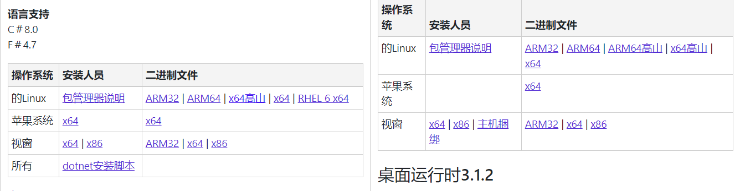
CoreWebApi环境
环境下载地址：https://dotnet.microsoft.com/download/dotnet-core/3.1
SDK 3.1.102: 包含的运行时/.NET Core运行时3.1.2/ASP.NET Core运行时3.1.2
桌面运行时3.1.2
ASP.NET Core Runtime: 使您可以运行现有的Web /服务器应用程序。在Windows上，包含.NET Core Runtime和IIS支持的主机捆绑包。

Slide 7
WebApi启动和调用
1 Vs启动；
2 托管在IIS；
3 命令启动：dotnet AspNetCore.WebApi.dll --urls="http://*:2021" -- ip="127.0.0.1" --port= 2021

Slide 8
Swagger配置
1 安装Swagger包:
命令：Install-Package SwashBuckle.AspNetCore -Version 5.0.0-rc4
nuget安装：Swashbuckle.AspNetCore程序包；
2 注册Swagger服务;
3 在中间件中使用Swagger;

Slide 9
Swagger配置
services.AddSwaggerGen(s =>
{
#region 注册 Swagger
s.SwaggerDoc("V1", new OpenApiInfo()
{
Title = "test",
Version = "version-01",
Description = "朝夕教育Api学习"
});
#endregion
});
#region 使用Swagger中间件
app.UseSwagger();
app.UseSwaggerUI(s =>
{
s.SwaggerEndpoint("/swagger/V1/swagger.json", "test1");
});
#endregion

Slide 10
设置首页
launchSettings：profiles

Slide 11

Core WebApi集成日志
决不能让没有任何监控的项目上线！
Log4Net
-

Slide 12
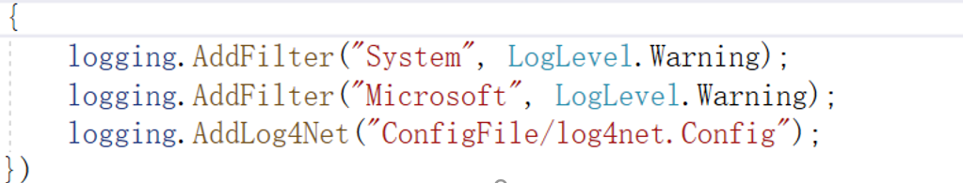
Core WebApi集成Log4Net
1 Nuget引入log4net/ Microsoft.Extensions.Logging.Log4Net.AspNetCore；
2 增加配置log4net配置文件；
3 使用配置文件：

Slide 13
调用WebApi
1 浏览器调用;
2 Swagger 调用；
后端模拟Http请求调用；
PostMan调用;

Slide 14
AOP--Filter
BasePage
用户管理业务逻辑
菜单管理业务逻辑
商品管理业务逻辑
订单管理业务逻辑
验证用户登录
验证用户登录
验证用户登录
验证用户登录
异常处理
异常处理
异常处理
异常处理
日志处理
日志处理
日志处理
日志处理
缓存处理
缓存处理
缓存处理
缓存处理

Slide 15
Core-Filter VS Asp.Net-Filter
Asp.Net WebApi：
1 授权过滤器IAuthorizationFilter。
2 异常过滤器IExceptionFilter。
3 方法过滤器IActionFilter。
Core WebApi：
1 授权过滤器AuthorizeAttribute 。
2 异常过滤器IExceptionFilter, IAsyncExceptionFilter。
3 方法过滤器ActionFilterAttribute, IActionFilter, IAsyncActionFilter 。
4 资源过滤器IResourceFilter。
5 结果过滤器ResultFilterAttribute, IResultFilter, IAsyncResultFilter。

Slide 16
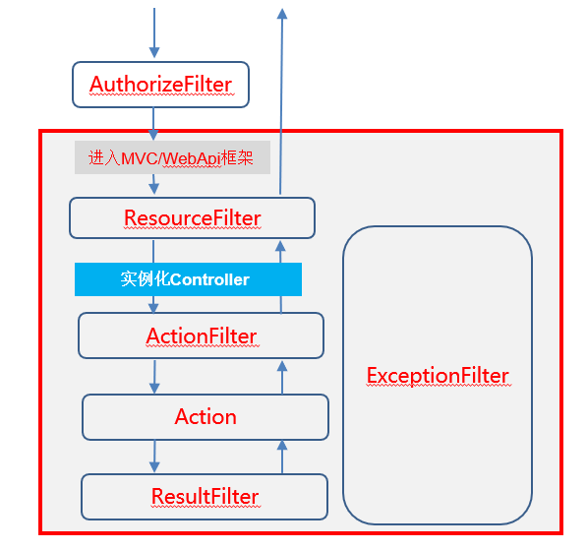
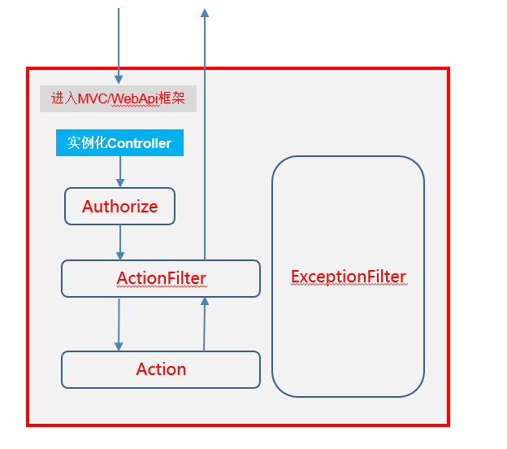
Core-Filter VS Asp.Net-Filter
WebApi Filter时序图
Core WebApi Filter时序图

Slide 17
IResourceFilter
1 依赖于：Microsoft.AspNetCore.Mvc.Filters
2 授权后运行。
3 OnResourceExecuting 在筛选器管道的其余阶段之前运行代码。
4 OnResourceExecuted 在管道的其余阶段完成之后运行代码。

Slide 18
ActionFilter
1 ActionFilterAttribute
2 IActionFilter
3 IAsyncActionFilter

Slide 19
大家觉得ActionFilter 适合做什么？
接口权限
记日志
性能监控
缓存

Slide 20
Filter 支持依赖注入
1 TypeFilter
2 ServiceFilter
3 services.AddMvc(option => {
option.Filters.Add(typeof(CustomActionFilterAttribute));
});

Slide 21
Filter 为什么可以依赖注入
不就是实现了一个IFilterFactory接口嘛！

Slide 22
多种注册
1 方法注册
2 控制器注册
3 全局注册

Slide 23
Filter多种注册后啥效果
方法
控制器
全局 三个地方都注册，大家觉得应该按照什么顺序？

Slide 24

CoreWebApi---Filter执行特点
行为方法

Slide 25
IExceptionFilter
1 IExceptionFilter

Slide 26
哪些异常能被捕捉到
1 Action出现没有处理的异常 能捕捉
2 Action出现已经处理的异常 不能 已经处理过的异常 就不是异常
3 Service层的异常 能捕捉到 异常是从低层成冒泡往上抛
4 控制器构造函数出现异常
不存在的Url地址
6 在ExceptionFilter内部发生异常 搞不定
如果捕捉不到的异常如何处理呢？
现在是22:57, 大家就开始提问&休息 23：02 准时开始答疑，期间老师就不说话了；

Slide 27
THANK YOU
THANK YOU
开发进阶，蜕变架构，升职加薪，只争朝夕
Richard

Slide 28
C#/.Net架构师蜕变营
开发进阶，蜕变架构，升职加薪，只争朝夕！
Richard

Slide 29
Core WebApi专题20:00准时开始
欢迎大家来到.Net架构班的Vip课程~~
能听到老师讲话的（要求声音很清晰），能看到老师的屏幕的 刷个1
准备好学习的小伙伴儿 刷个X 就开始去撸代码~~

Slide 30
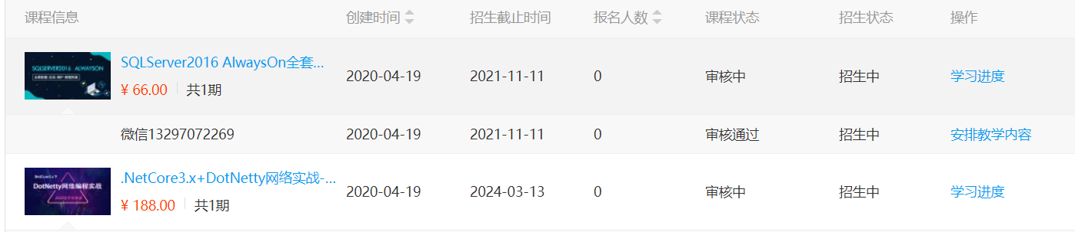
福利
https://ke.qq.com/admin/index.html#/v2/course_admin/plan
下周 会出现在朝夕的官网 你们有权限

Slide 31
朝夕教育.Net架构班VIP课程
Asp.NetCoreWebApi专题：
Core WebApi-Aop
Session/Cookies授权
Basic授权
鉴权授权，JWT授权
集群&Nginx负载均衡
跨域问题，跨域的本质
如何解决跨域
Richard老师
曾就职于携程、东软等一线互联网名企，8年的.Net技术研发经验，对.Net相关框架有深入研究，精通设计模式，热衷于探索解析技术原理，对业界的前沿技术有独到的见解和应用经验。现专注于培养新一代C#/.Net技术精英！

Slide 32
AOP--Filter
BasePage
用户管理业务逻辑
菜单管理业务逻辑
商品管理业务逻辑
订单管理业务逻辑
验证用户登录
验证用户登录
验证用户登录
验证用户登录
异常处理
异常处理
异常处理
异常处理
日志处理
日志处理
日志处理
日志处理
缓存处理
缓存处理
缓存处理
缓存处理

Slide 33
Core-Filter VS Asp.Net-Filter
WebApi Filter时序图
Core WebApi Filter时序图

Slide 34
传统的授权方式
服务器
Session
Cookies
Http：无状态
Basic认证
第一次请求生成Session
客户端
sessionId：session值
sessionID返回保存在客户端Cookes中
再次请求，就带上SessionId
再次请求，就带上SessionId

Slide 35
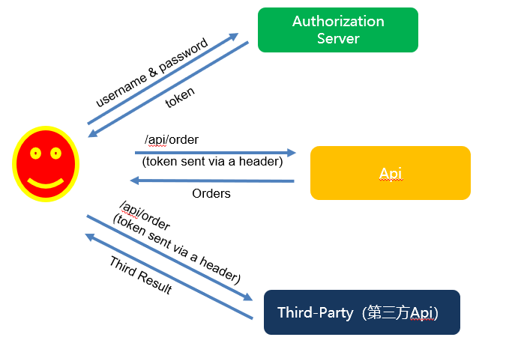
Token校验
鉴权授权：
1.鉴权中心：私钥；私钥加密
2.Api server ：key 和鉴权中心的Key 是一对

Slide 36
JWT-Json Web Token
官网：https://jwt.io/
1 授权：这是使用JWT的最常见方案。一旦用户登录，每个后续请求将包括JWT，允许用户访问该令牌允许的路由，服务和资源。Single Sign On是一种现在广泛使用JWT的功能，因为它的开销很小，并且能够在不同的域中轻松使用。
2 信息交换：JSON Web令牌是在各方之间安全传输信息的好方法。因为JWT可以签名 - 例如，使用公钥/私钥对 - 您可以确定发件人是他们所说的人。此外，由于使用标头和有效负载计算签名，您还可以验证内容是否未被篡改。

Slide 37
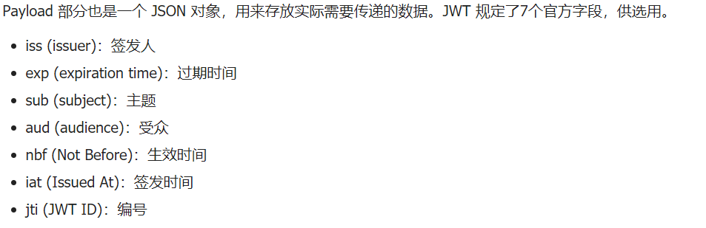
JWT-Token组成
Token原文
Header
{ "alg": "HS256", "typ": "JWT"}
Payload 有效载荷
JWT 默认是不加密的，任何人都可以读到
Signature 签名--防止抵赖-防止篡改
=HMACSHA256( base64UrlEncode(header) + "." + base64UrlEncode(payload), secret)
xxxxx.yyyyy.zzzzz
头信息
负载：传递信息
签名

Slide 38
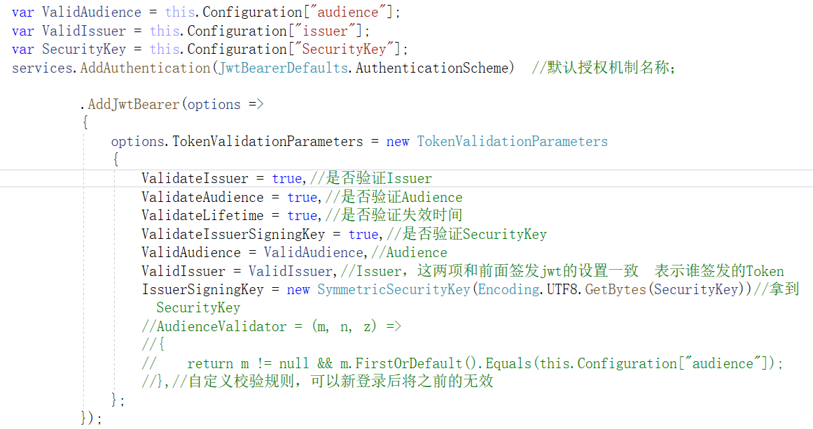
CoreWebApi---JWT实操
1 引入Microsoft.AspNetCore.Authorization 注意：容易和System.Web.Http混淆
2 标记Api授权---【Authorize】
3 在Startup里面配置鉴权策略；

Slide 39
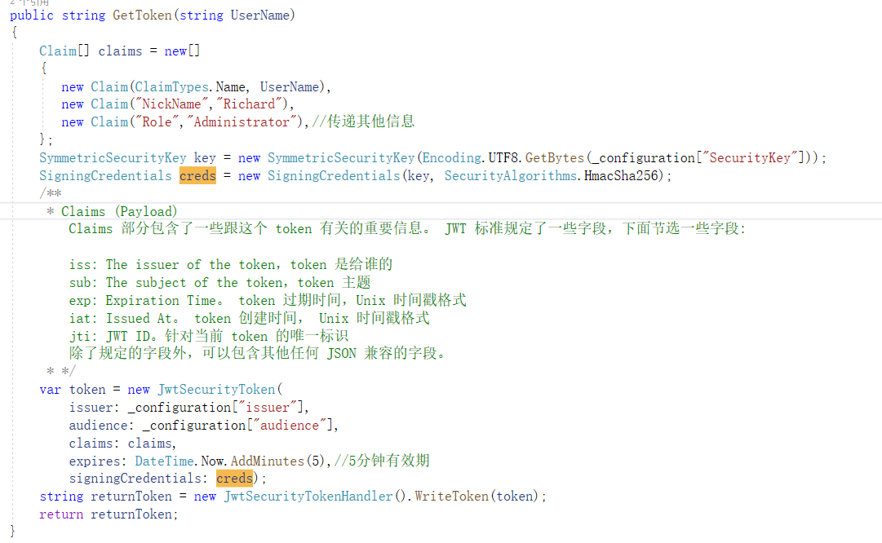
搭建JWTService
其实JWT已经提供了生成Token的类；我们只需要调用即可；
1 引入Microsoft.IdentityModel.Tokens 程序包；
2 引入System.IdentityModel.Tokens.Jwt 程序包；

Slide 40
权限认证
命令启动鉴权中心：dotnet AspNetCore.AuthenticationCenter.dll --urls="http://*:10086" -- ip="127.0.0.1" --port= 10086
命令启动Api：dotnet AspNetCore.WebApi.dll --urls="http://*:10087" -- ip="127.0.0.1" --port= 10087

Slide 41
授权Api如何获取负载信息
var name = base.HttpContext.AuthenticateAsync().Result.Principal.Claims;

Slide 42
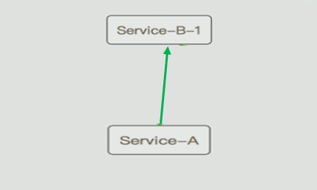
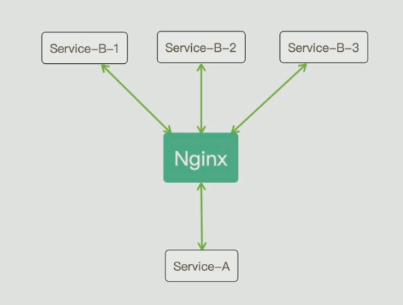
集群&负载均衡
业务的堆积，时间的迁移 系统撑不住了；
分布式：一个流程线，由多个系统配合完成；
集群：多个服务器，每个服务器完成一整套动作

Slide 43
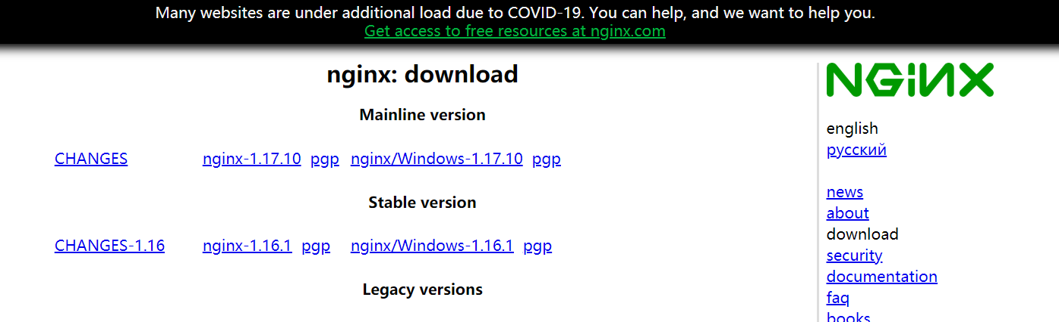
配置Nginx实操
http://nginx.org/en/download.html
配置Nginx转发：
Location: name
Upstream: Name
Server:port

Slide 44
启动Nginx
启动Nginx：start nginx.exe
重新加载配置文件： nginx -s reload

Slide 45
Nginx分发策略
轮询
权重
Ip_hash
老师这里有视频 全套 各种策略都录制的有视频 课后可以找一下Richard 老师

Slide 46
配置Nginx实操
dotnet AspNetCore.WebApi.dll --urls="http://*:10001" -- ip="127.0.0.1" --port= 10001
dotnet AspNetCore.WebApi.dll --urls="http://*:10002" -- ip="127.0.0.1" --port= 10002
dotnet AspNetCore.WebApi.dll --urls="http://*:10003" -- ip="127.0.0.1" --port= 10003

Slide 47
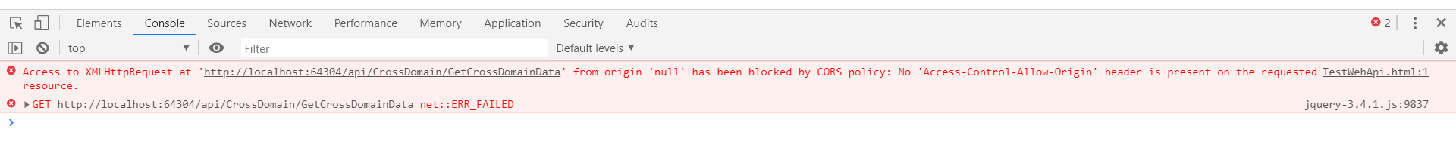
跨域问题
我们有时候在使用Ajax请求WebApi的时候，会爆出上面这个错误；
Access to XMLHttpRequest at 'http://localhost:64304/api/CrossDomain/GetCrossDomainData' from origin 'null' has been blocked by CORS policy: No 'Access-Control-Allow-Origin' header is present on the requested resource.

Slide 48
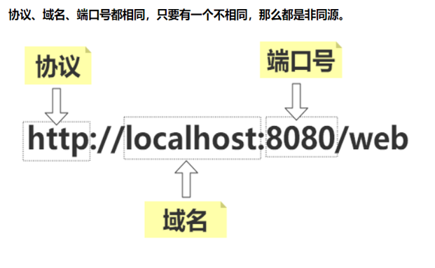
同源策略
同源策略（Sameoriginpolicy）是一种约定，它是浏览器最核心也最基本的安全功能，如果缺少了同源策略，则浏览器的正常功能可能都会受到影响。可以说Web是构建在同源策略基础之上的，浏览器只是针对同源策略的一种实现。同源策略会阻止一个域的javascript脚本和另外一个域的内容进行交互。
部分Html标签可以 Script Iframe img

Slide 49
如何解决跨域问题
1 JSONP 通过浏览器标签去请求Api；避开跨域问题；
是通过浏览器的一些指定标签<Img src> <Script src> <frame >
去跨域请求，获取到数据以后，可以通过一个回调函数来把数据进行 解析，然后使用数据；
2 通过后台模拟Http请求请求Api Api提供方是一个进程；我通过后台
3 在服务器端指定允许你跨域；
AspNetCore 内置的有这个支持跨域的程序包；
4 组件支持：Microsoft.AspNetCore.Cors

Slide 50
命令启动
dotnet Zhaoxi.Core.WebApi.dll --urls="http://*:8004" -- ip="127.0.0.1" --port= 8004

Slide 51
CoreWebApi如何让Api支持跨域
基于Http请求中在响应中增加Header参数：Add("Access-Control-Allow-Origin", "*");

Slide 52
难道在每个Api中都指明跨域？
当然是定义Filter喽！

Slide 53
中间件支持跨域
1 依赖于程序包：Microsoft.AspNetCore.Cors
2 services.AddCors(option => option.AddPolicy("AllowCors", _build => _build.AllowAnyOrigin().AllowAnyMethod()));
3 app.UseCors("AllowCors"); //必须要在UseRouting 之后 在 UseAuthorization之前

Slide 54
提问
现在是22:24 大家就开始提问，22:29开始答疑，期间老师就不说话了~~

Slide 55

THANK YOU
THANK YOU
开发进阶，蜕变架构，升职加薪，只争朝夕
Richard

